Slide 1


НАУЧНО-ИССЛЕДОВАТЕЛЬСКИЙ ИНСТИТУТ ПО ИЗУЧЕНИЮ
ПРОБЛЕМ И УСТАНОВЛЕНИЮ ПЕРСПЕКТИВ НАРОДНОГО
ОБРАЗОВАНИЯ ИМЕНИ А.АВЛОНИ
Русский язык
Методика преподавания русского языка как иностранного
Зульфия Хаитовна Абдураимова

Slide 2
НАУЧНО-ИССЛЕДОВАТЕЛЬСКИЙ ИНСТИТУТ ПО ИЗУЧЕНИЮ
ПРОБЛЕМ И УСТАНОВЛЕНИЮ ПЕРСПЕКТИВ НАРОДНОГО
ОБРАЗОВАНИЯ ИМЕНИ А.АВЛОНИ
Методика обучения РКИ
Что такое методика обучения РКИ
Термин «методика» в переводе с греческого языка (metodos) первоначально означал совокупность способов целесообразного проведения какой-либо работы.
В настоящее время методикой называется одна из отраслей педагогической науки, которая:
исследует закономерности обучения какому-либо определённому учебному предмету, будь то математика, история, иностранный язык или русский язык как иностранный (РКИ);
-
-
излагает способы и методы преподавания учебного предмета.

Slide 3
Методика русского языка как иностранного существует как:
теоретическая научная дисциплина
теоретическая учебная дисциплина
практическая учебная дисциплина

Slide 4
Методика как научная дисциплина исследует теоретические основы обучения
принципы
цели
содержание
методы
средства
организационные формы обучения
способы учения и воспитания на базе изучаемого языка

Slide 5
принципов
форм обучения
целей
Методика включает описание лингводидактических основ обучения:
средств
методов
задач

Slide 6
В методике РКИ описываются
этапы
Методика формулирует, какие компетенции необходимо формировать в сознании учащегося.
уровни
профили обучения

Slide 7

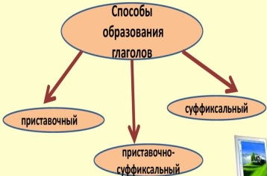


Она также определяет содержание обучения, т.е. описывает,
как обучать языковым аспектам:
фонетическому;
словообразовательному;
лексическому;
- грамматическому;

Slide 8





Она также определяет содержание обучения, т.е. описывает,
как обучать деятельности речевого общения:
- аудированию;
- говорению;
- чтению;
- письму и письменной речи;
- переводу.

Slide 9
• планирование занятий;
Методика регулирует организационные основы обеспечения учебного процесса:
• виды уроков;
• формы внеаудиторной работы;
• виды контроля;

Slide 10
• обеспечить качественное обучение;
• повысить интенсивность усвоения знаний;
знакомит
с тем, как:
• развить навыки и умения учащихся;
• сформировать различные компетенции;
• достичь наивысшего результата;
• превратить учащегося в пользователя языка в соответствии
с его потребностями.

Slide 11

Основные методические принципы
обучения РКИ
Принципы – это исходные положения, лежащие в основе учебного процесса, правила, которых должен придерживаться учитель-практик в работе с учащимися.
Знание и осуществление основных принципов преподавания РКИ способствует достижению конкретных целей и задач обучения.

Slide 12
НАУЧНО-ИССЛЕДОВАТЕЛЬСКИЙ ИНСТИТУТ ПО ИЗУЧЕНИЮ
ПРОБЛЕМ И УСТАНОВЛЕНИЮ ПЕРСПЕКТИВ НАРОДНОГО
ОБРАЗОВАНИЯ ИМЕНИ А.АВЛОНИ
Русский язык
С позиций практической методики целесообразно выделить следующие принципы:
сознательность обучения
коммуникативный характер обучения
ситуативно-тематическое представление учебного материала
функциональный подход к отбору и подаче языкового материала
принцип системности в изучении языкового и речевого материала
концентрическое распределение материала

Slide 13
НАУЧНО-ИССЛЕДОВАТЕЛЬСКИЙ ИНСТИТУТ ПО ИЗУЧЕНИЮ
ПРОБЛЕМ И УСТАНОВЛЕНИЮ ПЕРСПЕКТИВ НАРОДНОГО
ОБРАЗОВАНИЯ ИМЕНИ А.АВЛОНИ
Русский язык
С позиций практической методики целесообразно выделить следующие принципы:
изучение лексики и морфологии на синтаксической основе
рациональный учёт родного языка учащихся
учёт конкретных условий, целей и этапов обучения
учёт индивидуально-психологических особенностей личности
достижение в процессе обучения русскому языку общеобразовательных, развивающих и воспитательных целей.

Slide 14
НАУЧНО-ИССЛЕДОВАТЕЛЬСКИЙ ИНСТИТУТ ПО ИЗУЧЕНИЮ
ПРОБЛЕМ И УСТАНОВЛЕНИЮ ПЕРСПЕКТИВ НАРОДНОГО
ОБРАЗОВАНИЯ ИМЕНИ А.АВЛОНИ
Русский язык
Принцип сознательности считается одним из ведущих принципов методики обучения РКИ
Сознательный подход к формированию умений и навыков должен пронизывать весь процесс обучения.
Только сознательное овладение языковым материалом содействует формированию речевых навыков и умений, активизирует речевую активность учащихся, делает процесс обучения коммуникативным.

Slide 15
НАУЧНО-ИССЛЕДОВАТЕЛЬСКИЙ ИНСТИТУТ ПО ИЗУЧЕНИЮ
ПРОБЛЕМ И УСТАНОВЛЕНИЮ ПЕРСПЕКТИВ НАРОДНОГО
ОБРАЗОВАНИЯ ИМЕНИ А.АВЛОНИ
Русский язык
Принцип сознательности считается одним из ведущих принципов методики обучения РКИ
Например, сознательное усвоение глагольной лексики реализуется, если работа ведётся по моделям. Так, если учащимися в результате тренировочных упражнений отработан глагол читать, то усвоение таких глаголов, как слушать, отдыхать, гулять, опаздывать, делать, знать, работать, будет идти быстрее, так как они составляют одну парадигматическую модель с глаголом читать, поэтому учитель при введении этих глаголов может уже опираться на осознанные знания учащихся.

Slide 16
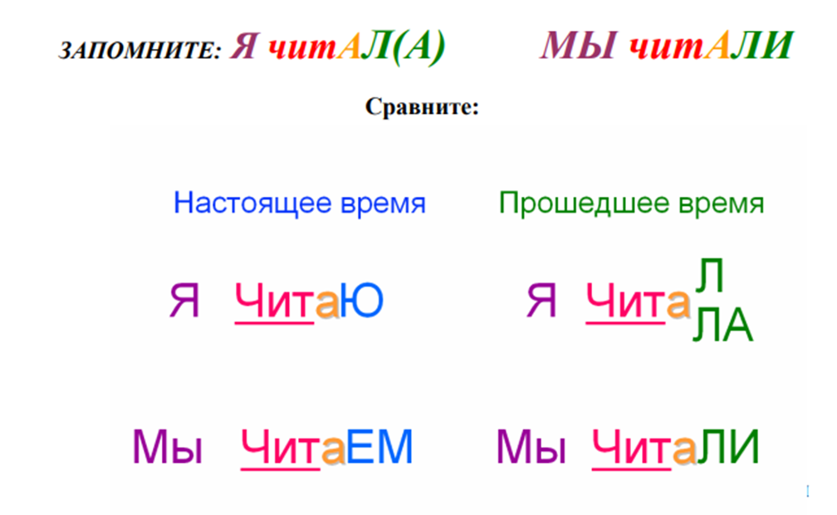
НАУЧНО-ИССЛЕДОВАТЕЛЬСКИЙ ИНСТИТУТ ПО ИЗУЧЕНИЮ
ПРОБЛЕМ И УСТАНОВЛЕНИЮ ПЕРСПЕКТИВ НАРОДНОГО
ОБРАЗОВАНИЯ ИМЕНИ А.АВЛОНИ
Русский язык
слушать, отдыхать, гулять, опаздывать, делать, знать, работать

Slide 17
Коммуникативная направленность обучения также является основополагающим принципом современной методики преподавания русского языка как иностранного
Коммуникативность понимается и толкуется двупланово: как
коммуникативная направленность обучения
коммуникативная активность учащихся в ходе обучения

Slide 18
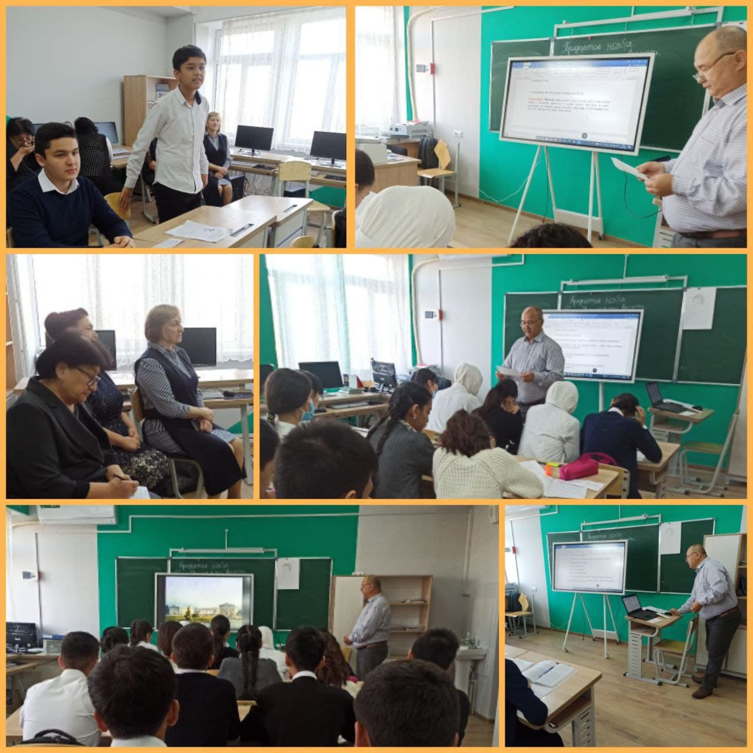
НАУЧНО-ИССЛЕДОВАТЕЛЬСКИЙ ИНСТИТУТ ПО ИЗУЧЕНИЮ
ПРОБЛЕМ И УСТАНОВЛЕНИЮ ПЕРСПЕКТИВ НАРОДНОГО
ОБРАЗОВАНИЯ ИМЕНИ А.АВЛОНИ
Русский язык
Ситуативно-тематическая подача языкового материала
Задача учителя, работающего в школах с узбекским языком обучения — научить учащихся высказываться по определённым темам и ситуациям.
Это возможно сделать, осуществляя ситуативно-тематическую подачу языкового материала. Учитель должен предлагать множество ситуаций, создавая тем самым условия для речевого общения.

Slide 19
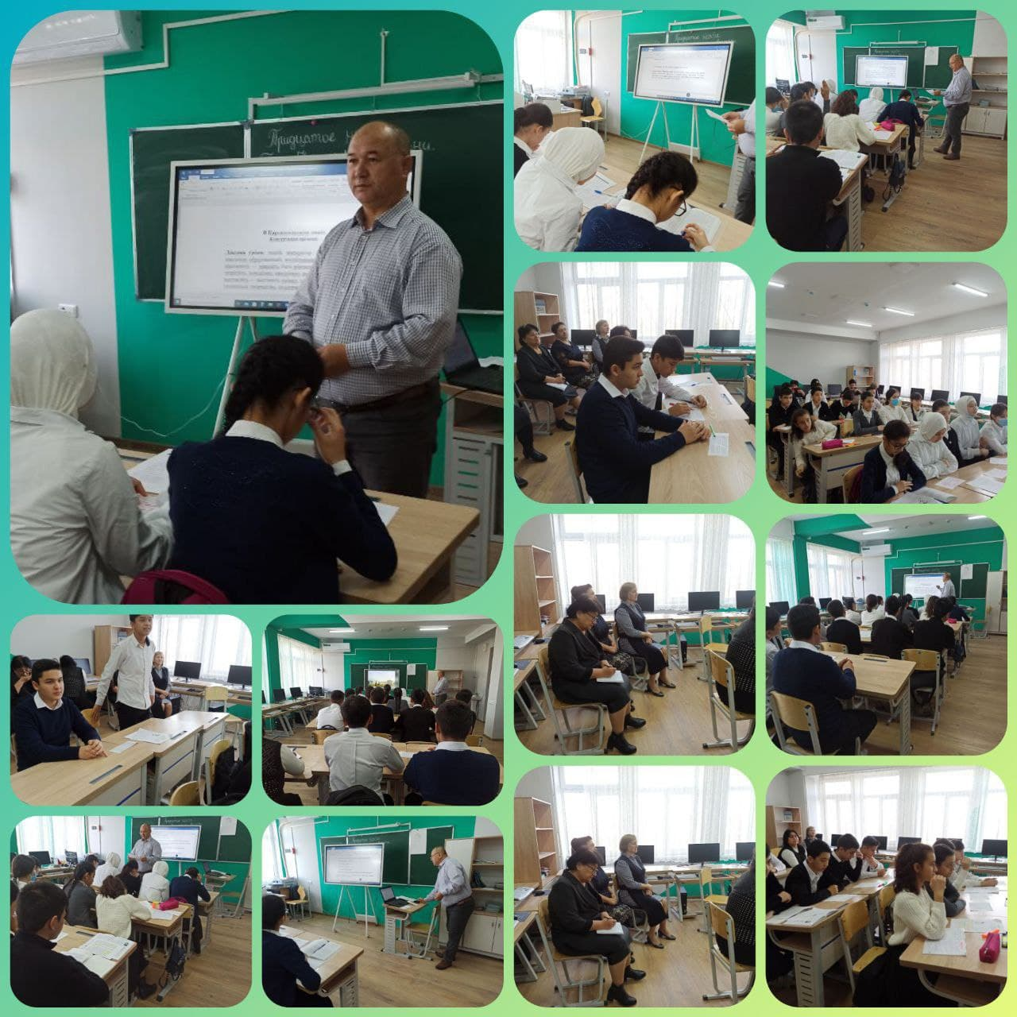
Ситуативно-тематическая подача
языкового материала
Чтобы научить учащихся владеть языком практически, необходимо использовать такие приёмы тренировки, которые были бы приближены к условиям реальной языковой среды.
Учителю необходимо следить за тем, чтобы на уроке постоянно возникала потребность в общении, он должен создавать такие ситуации, в том числе игровые, которые способствуют инициативному говорению.

Slide 20


Например, учащемуся с трудом даются русские глаголы движения, они не понимают, когда надо сказать Я иду или Я еду, а когда Я хожу или Я езжу.
Мобильный телефон, который в настоящее время есть
практически у каждого ученика, позволяет разыгрывать ситуации, которые могут иметь место в жизни ученика и помогут ему правильно осмыслить употребление грамматических форм.
Реальный диалог по телефону может строиться так:
Ты где?
- Я иду к метро или - Я еду в трамвае и скоро буду у тебя.

Slide 21
Функциональный принцип предполагает
все факты языка должны рассматриваться с точки зрения их необходимости для выражения мысли
Поэтому отбирается тот лексикограмматический материал, те синтаксические конструкции, на основе которых осуществляется коммуникативная деятельность учащихся в условиях коммуникативно-речевых ситуации.

Slide 22


Например, на тему «Семья» учащиеся должны овладеть такими типами структур, как:
Мой брат — студент.
Моя мама — учительница.
У меня есть брат и две сестры.
Моя сестра не учится,
потому что она ещё маленькая.
Изучаемый языковый материал группируется по принципу выражаемых смысловых отношений. И даже отбор фонетического материала обусловлен тем, как он представлен в лексическом и грамматическом минимумах.

Slide 23
призван обобщить языковые единицы, привести их в порядок, придать им стройность, определить закономерности функционирования языковых единиц различных уровней.
Принцип системности
его учёт необходим как в работе конкретного учителя, так и при описании языка в целях его преподавания учащимся. Поэтому формированию языковой системы в сознании учащегося должна быть подчинена вся стратегия обучения.

Slide 24
Концетрическое распределение материала
реализуется в учебном процессе в условиях, когда известный, изученный и усвоенный материал пополняется новым, неизвестным, позволяет идти в обучении от лёгкого к более сложному, от известного, что нашло уже практическое применение, к неизвестному.
Н., дательный падеж имён, изучается на разных этапах
обучения. На начальных уроках он даётся в конструкциях типа Мне восемь лет, а также дарить другу, на последующих уроках изучается дательный падеж после глаголов: читать книгу своему младшему брату, и наконец, сочетания типа: книга, принадлежащая младшему брату

Slide 25
В практике работы с учащимися функциональный подход обусловил параллельное обучение синтаксису и морфологии, лексике и грамматике. Обучение лексике и морфологии на синтаксической основе представлено во всех учебниках.
Лексика и грамматика изучаются на синтаксической основе.
Учащемуся предлагается речевой образец, наполненный лексическими единицами. По аналогии с данным речевым образцом учащийся должен путём имитирования или варьирования компонентов этого образца и набора лексических единиц строить однотип-ные предложения. Синтаксические конструк-ции активизируются на знакомой учащимся лексике, а лексические знания закрепляются на усвоенных синтаксических конструкциях

Slide 26
Основное требование методики — коммуникативный характер обучения не исключает, а предполагает использование родного языка учащихся
Рациональное использование родного языка, с одной стороны,
помогает переносу знаний, умений и навыков из родного языка в изучаемый язык,
с другой, - помогает преодолеть специфические трудности, обусловленные несоответствием родного и изучаемого языков

Slide 27

Сопоставление структур родного и русского языков облегчает процесс овладения русским языком.
Работая над русским материалом, имеющим аналог в родном языке учащихся, учитель отмечает это сходство и даёт необходимые упражнения.
Рассматривая явления, отсутствующие в родном языке, учитель объясняет их значение через ближайший эквивалент и даёт достаточное количество упражнений, чтобы навык употребления явления в речи сформировался достаточно прочно.
Самое пристальное внимание учитель обращает на случаи частичного совпадения в родном и русском языках, давая максимальное количество упражнений на наблюдение и усвоение этого материала, постоянно возвращается к нему

Slide 28
Учитывать условия, конкретные цели и этапы обучения
абсолютно необходимо, так как всё это определяет содержание и методы обучения.
Так, наличие или отсутствие языковой среды существенно влияет на изучение языка и методики его преподавания. В условиях языковой среды учащийся повсюду слышит русскую речь и сам постоянно вовлекается в речевое общение, поэтому языковая среда является верным помощником при овладении языком. Отсутствие языковой среды затрудняет процесс обучения, учитель должен прикладывать максимум усилий для искусственного её создания, у учащихся гораздо медленнее развивается фонематический слух. В современной методике обычно выделяют начальный, средний и продвинутый этапы обучения.

Slide 29
НАУЧНО-ИССЛЕДОВАТЕЛЬСКИЙ ИНСТИТУТ ПО ИЗУЧЕНИЮ
ПРОБЛЕМ И УСТАНОВЛЕНИЮ ПЕРСПЕКТИВ НАРОДНОГО
ОБРАЗОВАНИЯ ИМЕНИ А.АВЛОНИ
Русский язык
Принцип учёта индивидуально-психологических особенностей
обучаемой личности является одним из ведущих принципов обучения иностранным языкам, так как индивидуальной, неповторимой является прежде всего речь учащегося как средство выражения личности говорящего, его переживаний, чувств, эмоций, моральных устремлений и т.п. «Обучение русскому языку как иностранному в большей степени, чем какому-либо другому предмету, требует индивидуального подхода».

Slide 30
НАУЧНО-ИССЛЕДОВАТЕЛЬСКИЙ ИНСТИТУТ ПО ИЗУЧЕНИЮ
ПРОБЛЕМ И УСТАНОВЛЕНИЮ ПЕРСПЕКТИВ НАРОДНОГО
ОБРАЗОВАНИЯ ИМЕНИ А.АВЛОНИ
Русский язык
Спасибо за внимание!

